Slide 1



PELATIHAN PENGGUNAAN APLIKASI
SISTEM INFORMASI MANAJEMEN SUMBER DAYA MANUSIA
PT. DUTA TRANSFORMASI INSANI
UNTUK OPTIMALISASI KINERJA PEGAWAI
Fakultas Teknik dan Ilmu Komputer
Program Studi Teknik Informatika
Universitas Komputer Indonesia

Slide 2
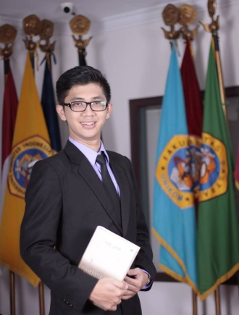
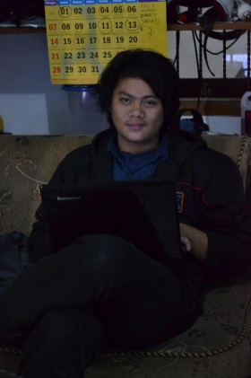
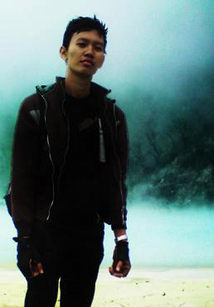
Ahmad Paudji H.S
Project Manager & System Analyst
Ismail Zakky
UI/UX Designer & Programmer
Handoyo
Programmer

Slide 3
Perbaikan Revisi & BUG
Progress Fitur
Progress Modul

Slide 4
Perbaikan Revisi & BUG
Pengajuan H-1
Tambah pegawai (Data Bank)
Tambah dan Ubah SIM
Pegawai Teladan dibuat hanya satu
Pengesahan pengajuan oleh direktur untuk manajer per divisi saja
Presensi Update/Validasi
Monitoring direktur hanya per divisi, kecuali direktur utama dan komisaris

Slide 5
Progress Fitur
1. Fitur Cetak :
- Biodata Pegawai
Rekap Muhasabah
Rekap Presensi
Rekap Reward & Punishment
2. Backup Data
3. Rekapitulasi Pengajuan Dashboard
4. Generate Pegawai Teladan

Slide 6
Progress Modul
SPPD
KPI

Slide 7
Modul & Fitur Belum Terlaksana
Rekapitulasi KPI Perusahan
Cetak Laporan KPI
Cetak Rekap Pengajuan Pegawai
Cetak Rekap Cuti Pegawai
SPPD BUG Download & Unggah

Slide 8
Demo Aplikasi

Slide 9
Kritik & Saran

Slide 10
S E L E S AI
TERIMA KASIH

